Slide 1







INTRODUÇÃO AO MODELO DE BASE SEGURA
Um modelo de cuidados baseado na vinculação e resiliência
Traduzido e adaptado de Secure Base Model, Gillian Schofield and Mary Beek, University of East Anglia, Norwich, UK.

Slide 2




.
02
O que a teoria da vinculação nos ajuda a entender sobre as crianças em acolhimento
O abuso, a negligência ou a rejeição têm implicações no modelo interno de funcionamento da criança (as suas crenças e expetativas sobre si própria e sobre os outros).
A separação e a perda aumentam a ansiedade e intensificam as estratégias defensivas da criança.
Existe o risco de que as crianças recriem as suas experiências anteriores de cuidado em novas famílias ou novas relações – a criança pode pensar que um bom cuidado é apenas uma ilusão (Crittenden, 1995).

Slide 3
.
03
Utilização da teoria da vinculação e da investigação no desenvolvimento de um modelo de cuidados.
Proporcionar uma base segura reduz a ansiedade da criança e permite-lhe explorar, pensar, desfrutar do jogo e da aprendizagem, e alcançar o seu potencial.
Um aspeto fundamental para promover segurança e resiliência é a capacidade de pensar sobre o que está na mente da criança.
A vinculação centra a atenção na qualidade da experiência da criança na relação com a pessoa cuidadora enquanto fonte ativa de cuidado terapêutico.
A segurança e a resiliência não advêm apenas das relações com figuras de vinculação específicas, mas de uma base segura proporcionada por todo o ambiente (família, amigos, escola, atividades).

Slide 4
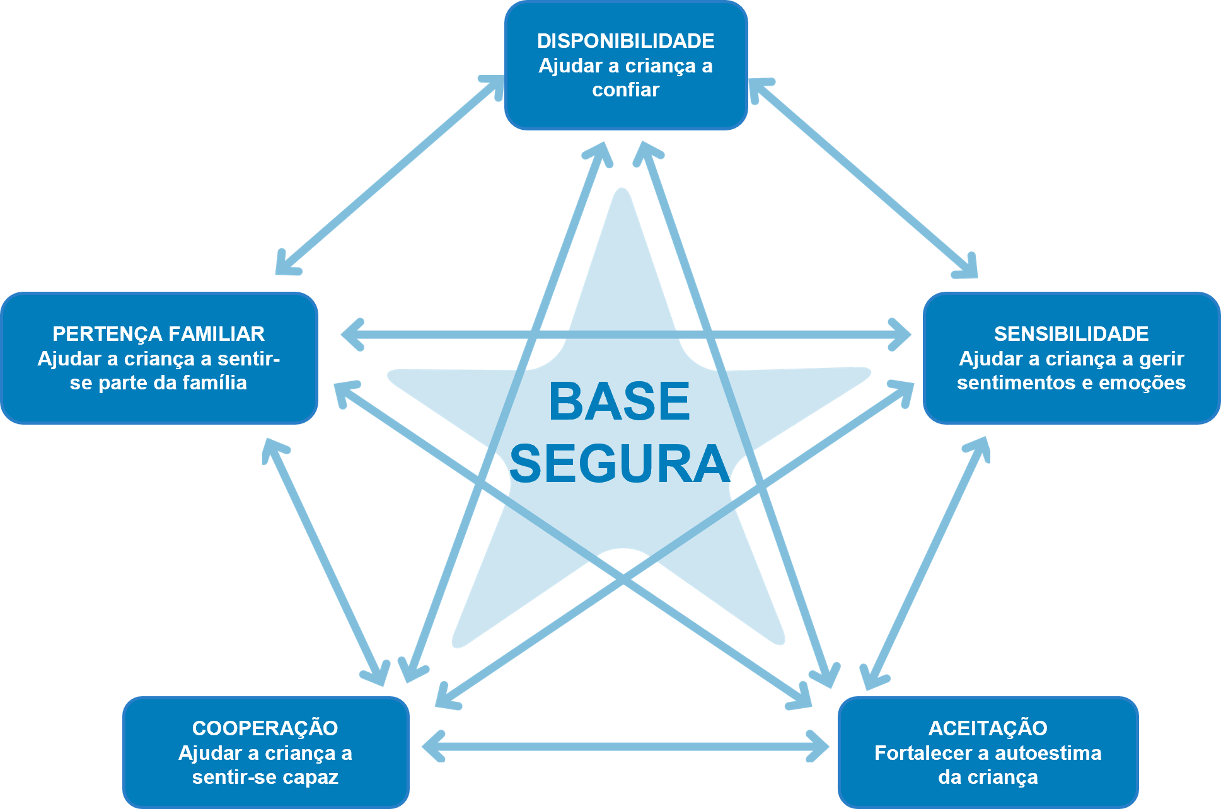
.
04
Modelo de Base Segura

Slide 5
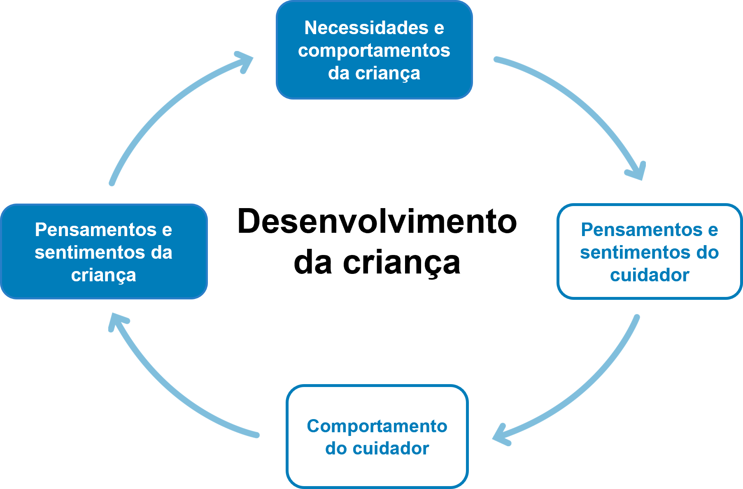
.
05
Ciclo de Cuidados

Slide 6
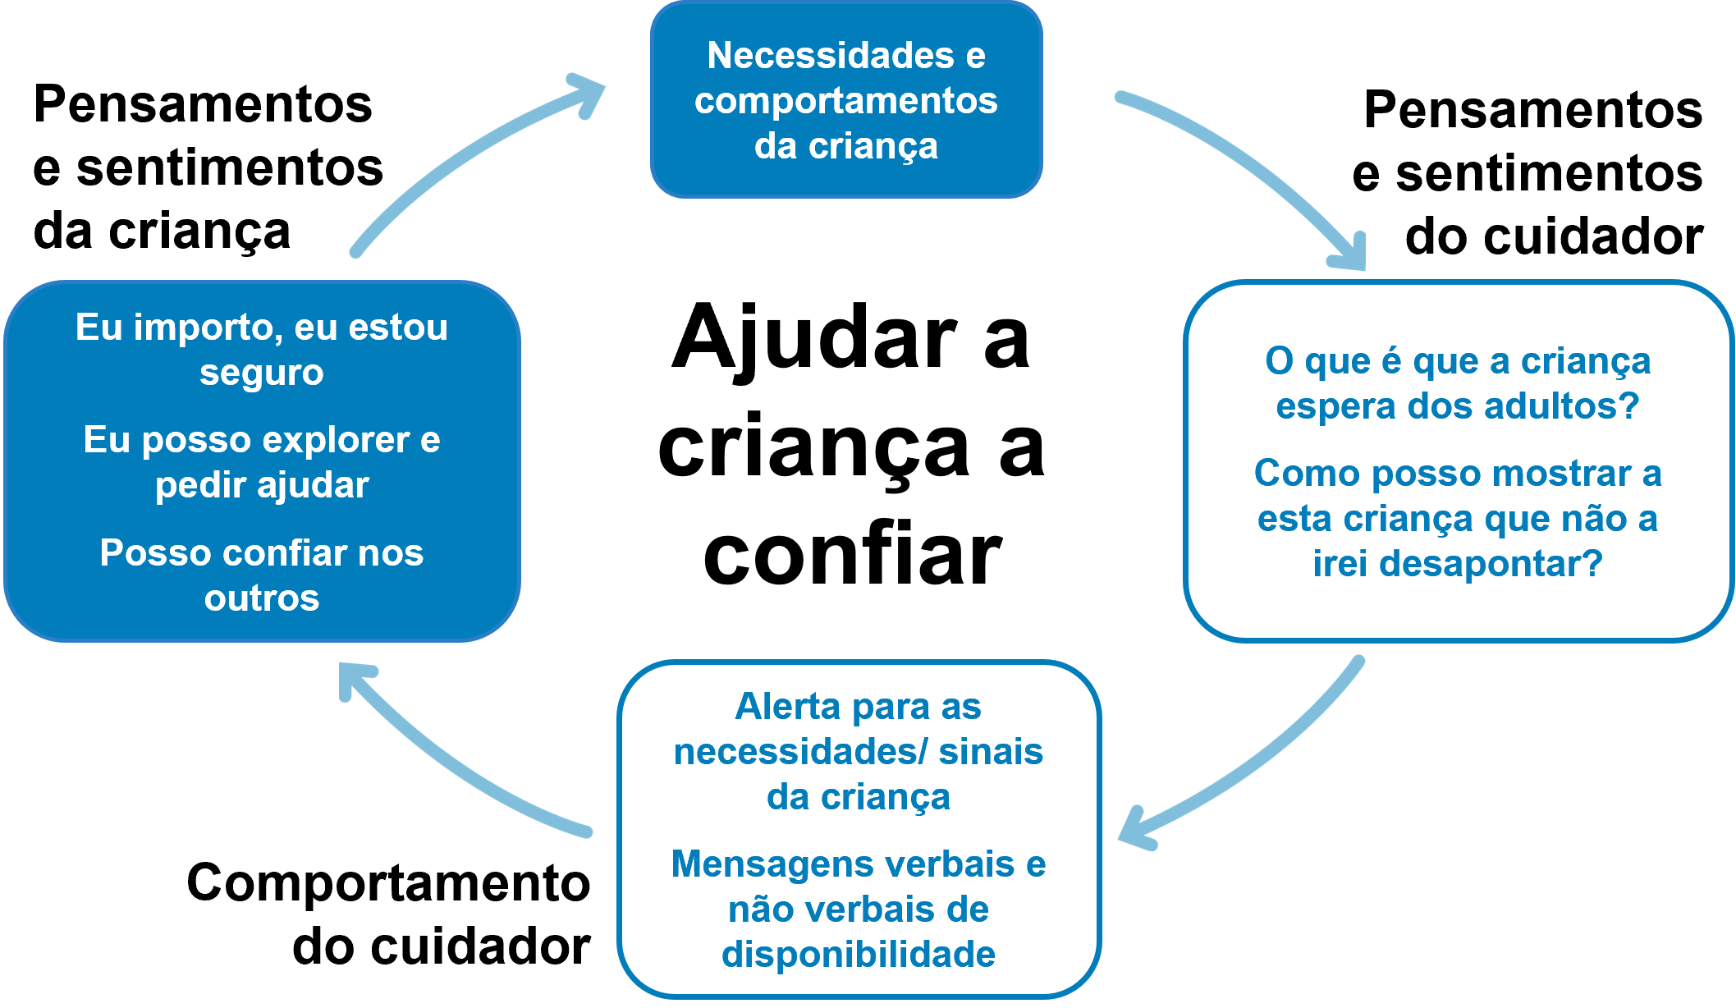
.
06
Disponibilidade

Slide 7
.
06
Disponibilidade – Ajudar a criança a confiar
Abordagens de cuidado:
Estar disponível física e emocionalmente – e sinalizar essa disponibilidade de forma adequada à idade;
Proporcionar rotinas previsíveis;
Ajustar-se ao ritmo da criança na construção da relação
Garantir que a criança se sente especial/cuidada quando está doente ou perturbada;
Ajudar a criança a sentir que é lembrada e importante, mesmo quando está afastada (fisicamente) do/a cuidador/a.

Slide 8
.
06
Disponibilidade: quando os bebés muito pequenos “desligam”
“Quando a Joana veio para mim com 12 semanas de vida, estava completamente indiferente – não acordava para comer, não reagia à minha presença mim, não mostrava qualquer emoção. Tinha simplesmente desligado. Tive de me manter próxima dela, responder até ao mais pequeno som ou movimento facial, falar-lhe constantemente e tocá-la. Levou tempo a contrariar aquelas primeiras semanas, mas, aos poucos, ela começou a mostrar emoções diferentes e a tornar-se mais recetiva.”

Slide 9
.
06
Disponibilidade: ter a paciência para deixar a criança aproximar-se
“O Sam (6 anos) achava impossível confiar em mim e passava o tempo todo a observar o meu rosto com desconfiança. Percebi que, se me sentasse no sofá com uma bebida para ele e a televisão ligada num canal infantil, ele andava pela casa durante bastante tempo, a arrastar a manta preferida, até que acabava por se sentar ao meu colo, enrolado na manta, a beber a sua bebida. Eu só precisava de estar presente, e ele precisava de ganhar confiança de que eu esperaria por ele, até estar pronto para se aproximar.”

Slide 10
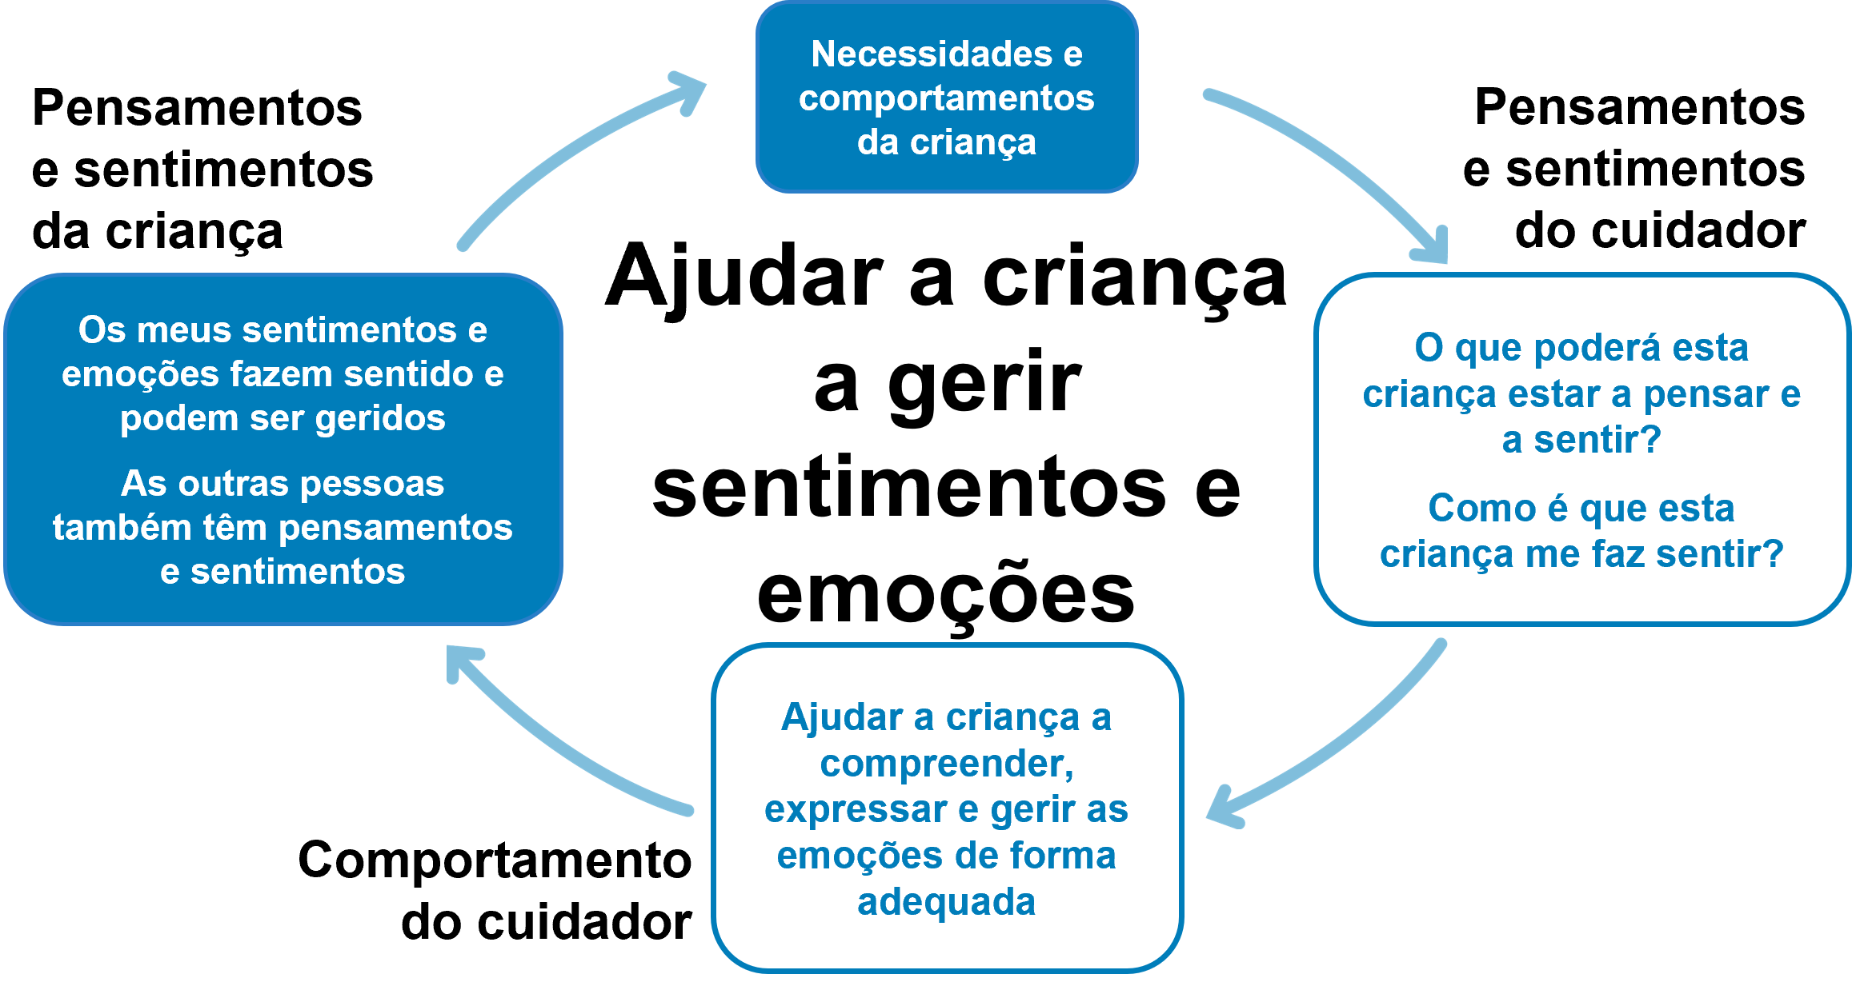
.
07
Sensibilidade

Slide 11
.
07
Sensibilidade – ajudar a criança a gerir sentimentos e emoções
Abordagens de cuidado:
Estar sintonizado – interpretar sinais, antecipar momentos de mal-estar, conter a ansiedade;
Dar nome aos pensamentos e sentimentos – oferecer uma “narrativa” do que está a acontecer;
Estruturar a experiência – dar forma previsível aos acontecimentos, como refeições, troca de fralda ou ida para a escola;
Modelar (i.e., ser exemplo) a expressão e gestão dos próprios pensamentos e emoções;
Promover a empatia – “Como te sentes?” / “Como achas que os outros se poderão sentir ou o que poderão estar a pensar?

Slide 12
.
07
Sensibilidade: promover a capacidade de pensar sobre o que está na mente da criança, a perspetiva dos outros e a empatia
“Acho que a Jenna (9 anos) passou tanto tempo em autodefesa e a cuidar de si própria que nunca aprendeu a ver as coisas do ponto de vista dos outros. Ela não desenvolveu isso quando era pequena. Mesmo em coisas como histórias… quando lhe perguntamos ‘o que achas que vai acontecer a seguir?’ ou ‘porque é que aquela personagem está a pensar isso?’, ela não faz ideia — não acompanha os motivos das ações das pessoas, nem como se sentem. Por isso, lemos muitas histórias juntas e eu vou conversando com ela sobre o que está a acontecer.”

Slide 13
.
07
Sensibilidade: usar um Livro de Experiências para tornar seguro pensar e recordar
“A Paula (8 anos) não conseguia lembrar-se — ou não queria lembrar-se — do que tinha acontecido naquela manhã, no dia anterior ou na semana passada, e também não conseguia antecipar ‘a próxima semana’. Por isso, começámos a fazer juntas um Livro de Experiências – todos os dias escrevíamos o que tinha acontecido e como ela se tinha sentido. Isso ajudou-a a refletir sobre o decorrer de cada dia, sobre o passado recente e a desenvolver a sua capacidade de recordar.”

Slide 14
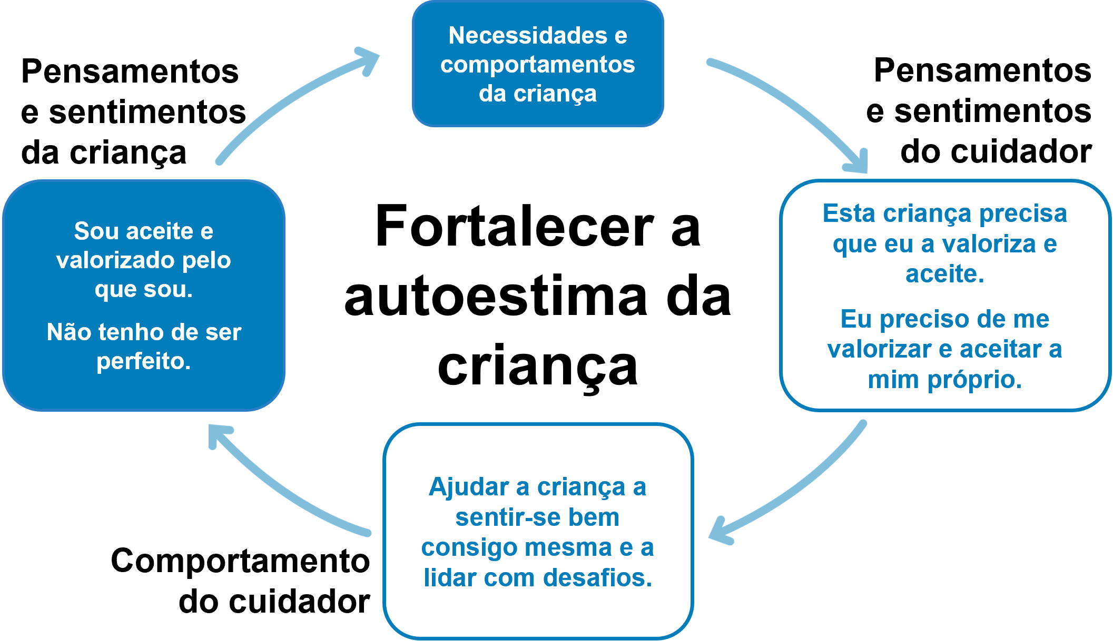
.
08
Aceitação

Slide 15
.
08
Aceitação: desenvolver a autoestima da criança
Abordagens de cuidado:
Promover esta ideia na família: “Ninguém é bom em tudo, mas toda a gente é boa em alguma coisa.”;
Identificar pontos fortes e talentos únicos na criança;
Encontrar atividades para fazer e partilhar – “orquestrar” momentos de sucesso;
(Mas) Permitir que os fracassos e dificuldades aconteçam e sejam geridos com apoio;
Ser exemplo e ensinar a criança a aceitar e valorizar as diferenças em si própria e nos outros – seja de etnia, personalidade ou talentos

Slide 16
.
08
Aceitação: valorizar aspetos positivos, demonstrar orgulho
“O Rob (11 anos) adora o lago dos peixes. Agora é ele o responsável pelo seu próprio lago e é totalmente fiável nessa tarefa. Fazemos tudo para o incentivar. Dizemos: ‘O Rob é o mestre dos lagos!’ Ele fez uma apresentação na escola sobre peixes dourados e teve a nota máxima.”

Slide 17
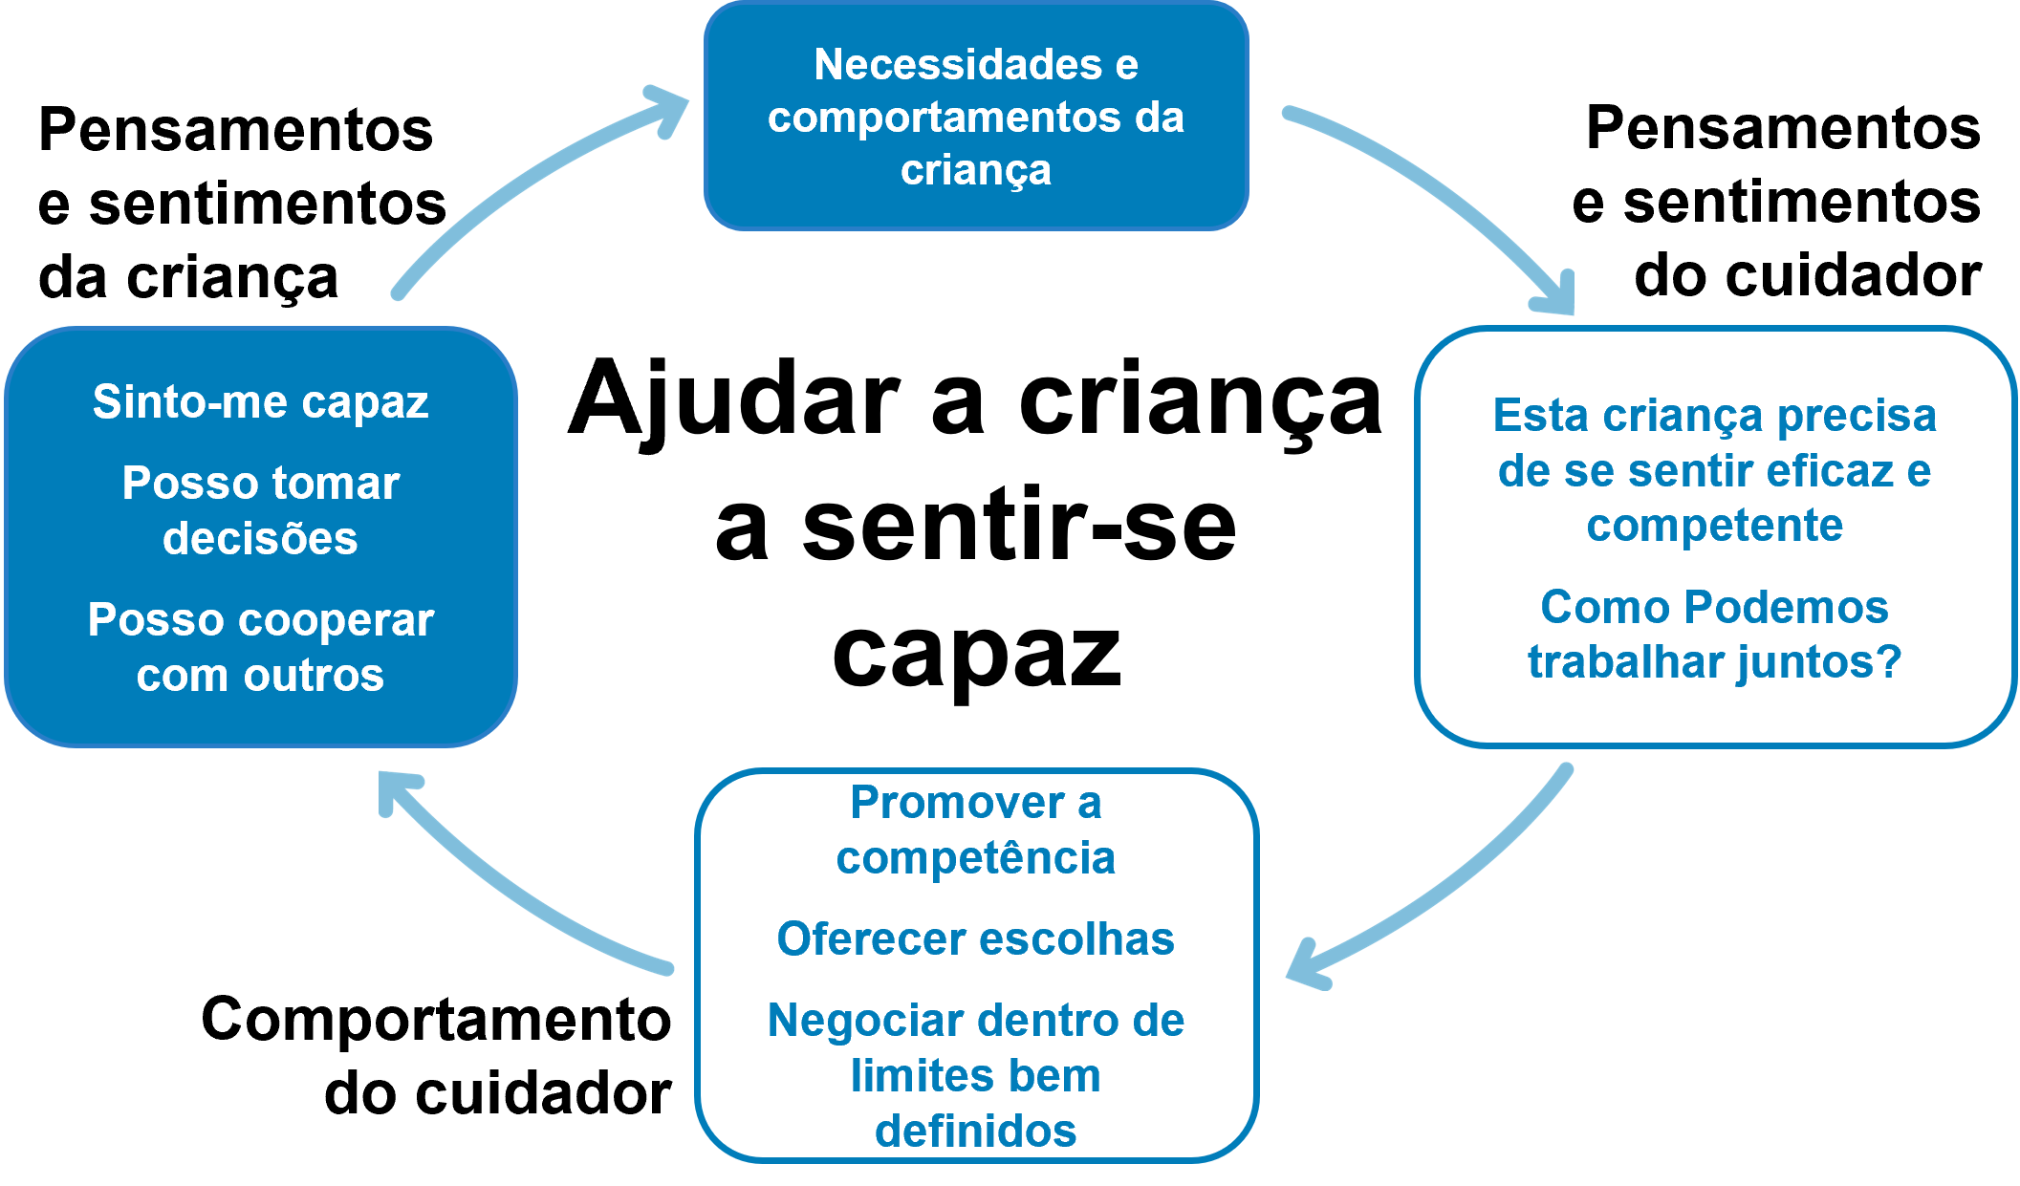
.
09
Cooperação

Slide 18
.
09
Cooperação: Ajudar a criança a sentir-se capaz
Abordagens de cuidado:
Oferecer escolhas – mesmo nas coisas mais simples;
Ajudar a criança a levar tarefas até ao fim e a alcançar resultados – tanto sozinha como com apoio (por exemplo, planear uma saída, tirar fotografias e vê-las impressas e emolduradas);
Envolver a criança em tarefas familiares cujo benefício seja visível para todos;
Ser exemplo de comportamentos cooperativos com os outros membros da família, além de o demonstrar diretamente com a própria criança.

Slide 19
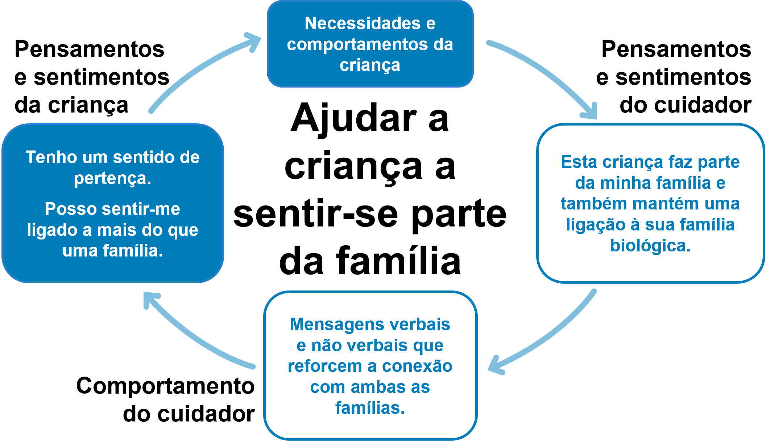
.
10
Pertença Familiar

Slide 20
.
10
Pertença familiar: ajudar a criança a sentir-se parte da família
Abordagens de cuidado:
Criar espaços especiais para a criança na família – para a sua roupa, à mesa, no jardim;
Garantir que a criança compreende como funciona a dinâmica daquela família – incluí-la na vida da família de acolhimento, nas fotografias e nas rotinas;
Ajudar a criança a falar sobre e a valorizar a sua identidade ligada à família de origem;
Gerir os contactos com a família de origem de forma a promover o bem-estar da criança e um sentimento de pertença confortável em ambas as famílias

Slide 21
.
10
Pertença à família de acolhimento: fazes parte da nossa família
“Cá em casa dizemos sempre – desde o momento em que entras pela porta, passas a fazer parte de nós. Não importa quanto tempo vais ficar ou com quantas outras famílias te relacionas, és parte da nossa família, tal como qualquer outra pessoa que vive aqui. Dizemo-lo e mostrámo-lo também.”

Slide 22
.
10
Pertença à família de acolhimento e à família de origem
"A minha família de acolhimento é incrível! Deram-me oportunidades que nunca teria tido e é mesmo bonito o quanto estão lá para mim. Sabem, como não estou com a minha família, eles preenchem de certa forma esse espaço — mas nunca substituem. Nunca o fariam. São respeitadores, sabem o quanto eu amo a minha família, sabem que me importo imenso com todos eles e que nunca conseguiria escolher entre uns e outros."
(Jovem em acolhimento familiar)

Slide 23
.
11
Modelo de Base Segura

Slide 24
.
12
Usar o Modelo de Base Segura
Avaliação de crianças em qualquer contexto
Avaliação, preparação e apoio a famílias de acolhimento e adotantes
Apoio à decisão de Matching
Acolhimentos – avaliação do progresso, definição de objetivos e monitorização contínua
Avaliação de acolhimentos com dificuldades

Slide 25
.
13
Fontes de informação:
Schofield G and Beek M (2014) The Secure Base Model: promoting attachment and resilience in foster care and adoption London: BAAF
Schofield G and Beek M (2006) Attachment Handbook for Foster Care and Adoption London: BAAF
http://www.uea.ac.uk/providingasecurebase

Slide 26



Obrigada!
Colocar as crianças no centro, com famílias mais felizes e numa sociedade mais justa.
prochildcolab.pt | geral@prochildcolab.pt
Campus de Couros | R. de Vila Flor, 166 | 4810-225 Guimarães | +351 93 214 38 37

